Slide 1
Трансформация аэроионного состава воздуха в условиях развития техносферы современных городов
VII Международная научно-практическая конференция
«Комплексные проблемы техносферной безопасности»
Г. воронеж
Е. В. Архипова, кандидат геолого-минералогических наук,доцент кафедры экологии и наук о земле
А. Д. Жигалин, кандидат геолого-минералогических наук, Ведущий научный сотрудник Института физики Земли им. О.Ю. Шмидта РАН
Н.а.Федорук , аспирант кафедры экологии и наук о земле
О.а. Ковалева, студент кафедры экологии и наук о земле

Slide 2
Проект по исследованию аэроионов для реализации целей устойчивого развития:
3. Обеспечение здорового образа жизни и содействие благополучию для всех в любом возрасте
11.Обеспечение открытости, безопасности, жизнестойкости и устойчивости городов и населенных пунктов

Slide 3
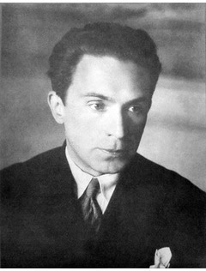
Влияние отрицательных аэроионов на состояние организмов:
Основоположник исследований: Александр Леонидович Чижевский
Влияние На состояние организмов:
Биокатализатор процессов обмена веществ – нормализуют и стимулируют метаболизм, способствуют активизации, ферментов, гормонов, витаминов
Повышают сопротивляемость организма, улучшают восстановительные способности клеток и тканей
Повышают работоспособность, снижают утомляемость, улучшают общее самочувствие
Впервые экспериментально показал, что наличие электрических зарядов в воздухе — одно из необходимых условий нормального развития высокоорганизованной жизни
Проблеме изменения аэроионного состава воздуха городов пока не уделяется должного внимания

Slide 4
Формирование отрицательных аэроионов и их роль в очистке воздушной среды
Заряженные молекулы кислорода притягивают и нейтрализуют взвешенные в воздухе частицы
Частицы загрязнителей оседают, происходит очищение воздушной среды
Под влиянием ионизирующих излучений молекулы кислорода приобретают отрицательный заряд

Slide 5
Цель проекта:
выполнить анализ аэроионного состава воздуха в городской среде
на основе данных по содержанию аэроионов положительной и отрицательной полярности выяснить, насколько он пригоден для дыхания жителей современных городов

Slide 6
Задачи:
Разместить систему наблюдений аэроионного состава воздуха в пределах гг. Москва, Дубна, Дмитров, Кимры с учетом антропогенной нагрузки.
Выполнить сравнительный анализ содержания аэроионов различной полярности для городских помещений, районов селитебной застройки, автомагистралей, рекреационных зон.
Сопоставить полученные данные с имеющимися нормативами по содержанию аэроионов.
Наметить пути выхода из аэроионного голодания и предложить управляющие решения.

Slide 7
Методика исследований
Пункты измерений находились:
Счетчик аэроионов малогабаритный МАС-01
вблизи автомагистралей
в районах селитебной застройки
на территории городских парков и детских площадок
около детских садов, медицинских и учебных заведений, спортивных объектов
у городских водоёмов и фонтанов
вблизи объектов энергетики

Slide 8
Результаты исследований: Содержание аэроионов в некоторых обстановках городской среды – среднее, максимальное и минимальное
Объекты наблюдений | n⁻ норма по СанПиН 2.2.4.1294-03: 600-5000 |  |  | n⁺ норма по СанПиН 2.2.4.1294-03: 400-3000
 | cреднее | max | min | cреднее | max | min
Городские леса, парки, заказники | 500 | 1020 | 200 | 450 | 930 | 210
Объекты с уязвимым контингентом | 370 | 760 | 160 | 400 | 660 | 200
Селитебная застройка | 410 | 950 | 180 | 460 | 1620 | 170
Автомагистрали | 250 | 400 | <100 | 330 | 570 | <100
Объекты энергетики | 460 | 670 | 320 | 400 | 800 | 230
Водные обьекты | 260 | 350 | 170 | 410 | 500 | 320

Slide 9
Среднее содержание аэроионов отрицательной и положительной полярности в 1 см³ в различных обстановках на территории гг. Дубна, Дмитров, Кимры, Москва (р-н Теплый Стан)

Slide 10
Содержание отрицательно заряженных аэроионов на антропогенно нагруженных территориях
автомагистрали
Селитебная застройка

Slide 11
Содержание отрицательно заряженных аэроионов в рекреационных зонах
Парки, лесные массивы в городской черте, заказники
Детские площадки

Slide 12
Содержание аэроионов отрицательной полярности в 1 см³ в гг. Дубна, Дмитров, Кимры, Москва (р-н Теплый Стан) на объектах с особо уязвимым контингентом

Slide 13
Соотношение аэроионов обеих полярностей в г. Кимры: районы Центр и Заречье
район Центр
район Заречье

Slide 14
Процентное соотношение значений коэффициента униполярности на городских территориях
Норма <1

Slide 15
Основные аспекты изменения естественного аэроионного состава воздуха
Снижение общей ионизации воздуха на городских территориях
Снижение доли легких аэроионов отрицательной полярности в приземном слое атмосферы
Следствием является аэроионное голодание населения городов

Slide 16
Пути выхода из аэроионного голодания
Уменьшение общей запыленности и загазованности городских территорий, снижение промышленной и транспортной нагрузки в городской черте
Создание объектов искусственной аэроионизации: парков, специальных устройств для аэроионизации в местах плотного скопления людей
Рекомендации населению покидать города на время отпуска, посещать лесные массивы, аэрокурорты вблизи побережий, в горных районах
Использование устройств для ионизации воздуха в жилых и производственных помещениях

Slide 17
Наиболее значимые публикации по результатам исследований:
Е. В. Архипова, А. Д. Жигалин, Н. А. Федорук и др. Контроль аэроионного состава атмосферы урбанизированных территорий // Геоэкология. — 2020. — № 1. — С. 28–31
Н. А., Федорук, Е. В. Архипова. Аэроионный состав воздуха как индикатор качества воздуха урбанизированных территорий (на примере г. Дубна) / В сборнике: Сергеевские чтения: геоэкологические аспекты реализации национального проекта «Экология». Диалог поколений. Материалы годичной сессии Научного совета РАН по проблемам геоэкологии, инженерной геологии и гидрогеологии. 2020. С. 86-90.
О. А. Савватеева, Е. В. Архипова, А. Н. Белова, А. А. Власова. Трансформация окружающей среды старинных городов в условиях современной техногенной нагрузки по данным анализа экологического состояния г. Кимры Тверской области / // Самарский научный вестник. — 2017. — Т. 6, № 3. — С. 34–40.
V. T. Trofimov, A. D. Zhigalin, V. A. Bogoslovsky, E. V. Arkhipova . The place of ecological–geophysical studies in the system of urban ecology // Moscow University Geology Bulletin. — 2017. — Vol. 72, no. 1. — P. 1–7.
Публикация в СМИ: Репортаж Телеканал «360», Дубна; дата: 4 декабря 2019 г. 17:23
Аэроионное голодание
Страница выступления в Интернет: https://vk.com/video-115982637_456239211

Slide 18
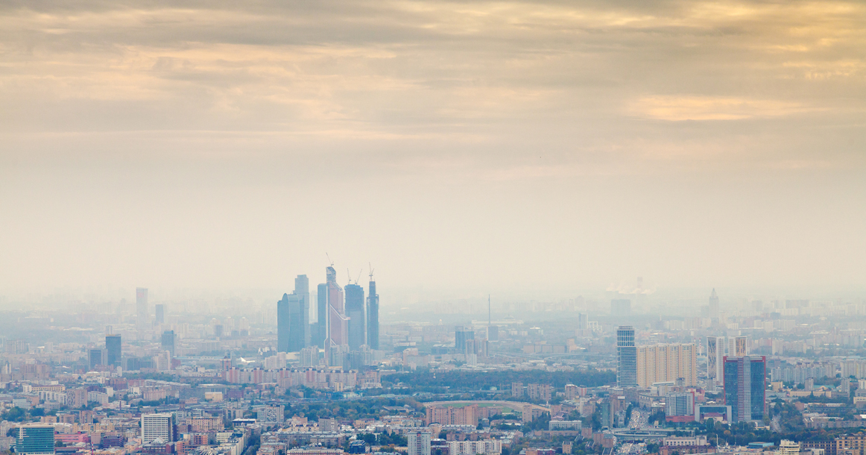
Спасибо за внимание!

